Slide 1
OPC_001 プログラム実装問題(入門編)
プログラミングサークル

Slide 2
a. はじめの一歩

Slide 3
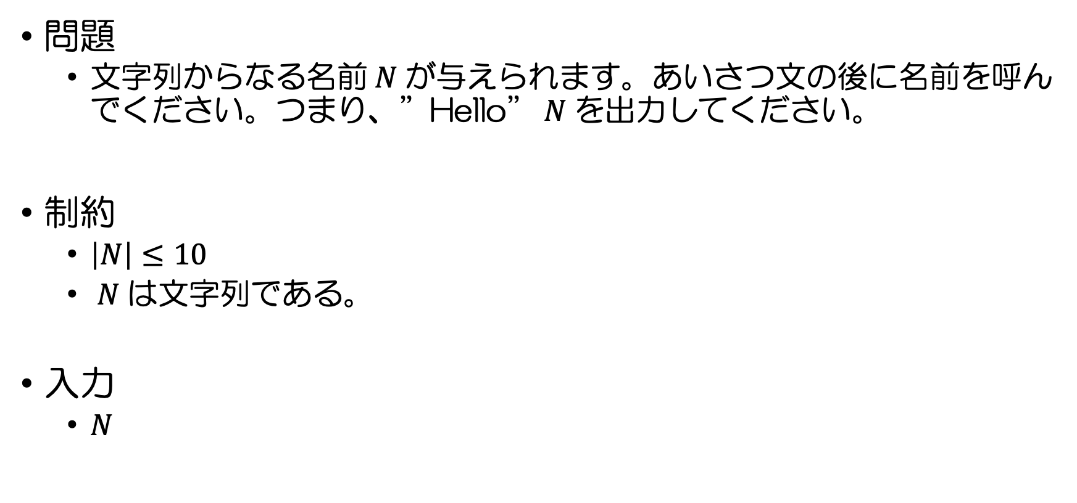
a. はじめの一歩
問題
文字列からなる名前$N が$与えられます。あいさつ文の後に名前を呼んでください。つまり、”Hello”$N$を出力してください。
制約
$\left|N\right|≤10$
$N は$文字列である。
入力
$N$

Slide 4
a. はじめの一歩
出力
A
実行例1
入力
Minamin
出力
Hello Minamin
実行例2
入力
Tanaka
出力
Hello Tanaka

Slide 5
[ヒント]標準入出力
入力
文字列の入力(C++)
#include <bits/stdc++.h> using namespace std; int main() { string N; cin >> N; //cinからNへ文字を押し込むイメージ return 0; }

Slide 6
[ヒント]標準入出力
出力
文字列の出力(C++)
#include <bits/stdc++.h> using namespace std; int main() { string N; cin >> N; //endlは改行 cout << N << endl; //coutにNとendlを押し込む感じ return 0; }

Slide 7
[ヒント]標準入出力
結果
「Hello」と打ち込み、Enter
「Hello」と返ってきて終了．
Hello Hello Process exited with status 0

Slide 8
[ヒント]標準入出力
補足
複数の値出力も可
#include <bits/stdc++.h> using namespace std; int main() { string N; cin >> N; string A = "Hello "; cout << A << N << endl; // <<で繋げる return 0; }

Slide 9
b. 足し算

Slide 10
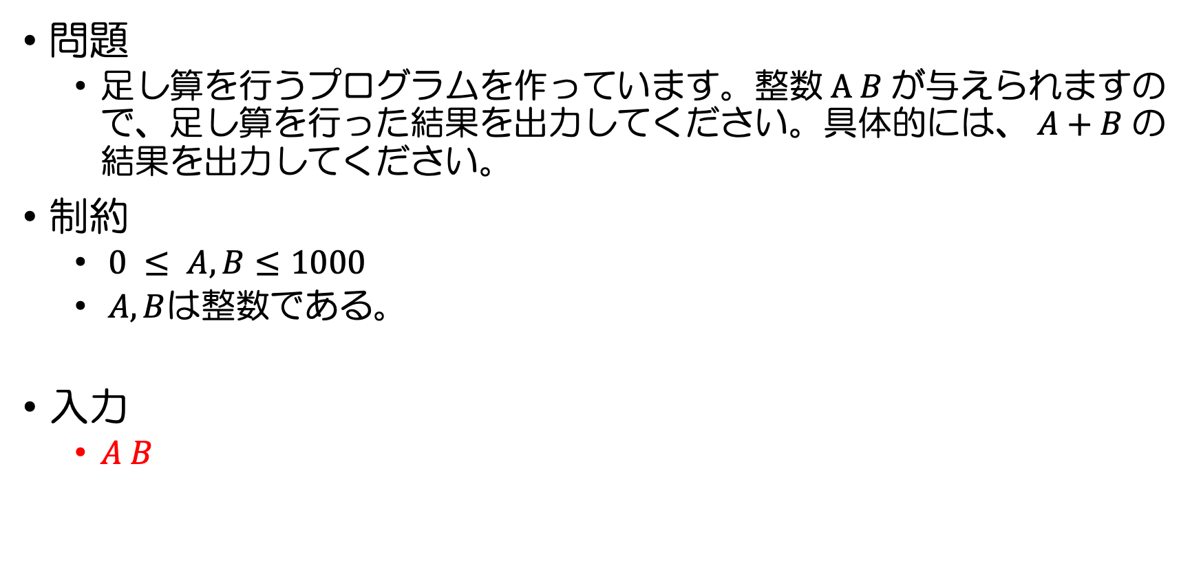
b. 足し算
問題
足し算を行うプログラムを作っています。整数$A B$が与えられますので、足し算を行った結果を出力してください。具体的には、$A+B$の結果を出力してください。
制約
$0 ≤ A,B≤1000$
$A,B$は整数である。
入力
$A B$

Slide 11
b. 足し算
出力
C (A + Bの計算結果)
実行例１
入力
1 1
出力
2
実行例２
入力
10 10
出力
20

Slide 12
c. 最大

Slide 13
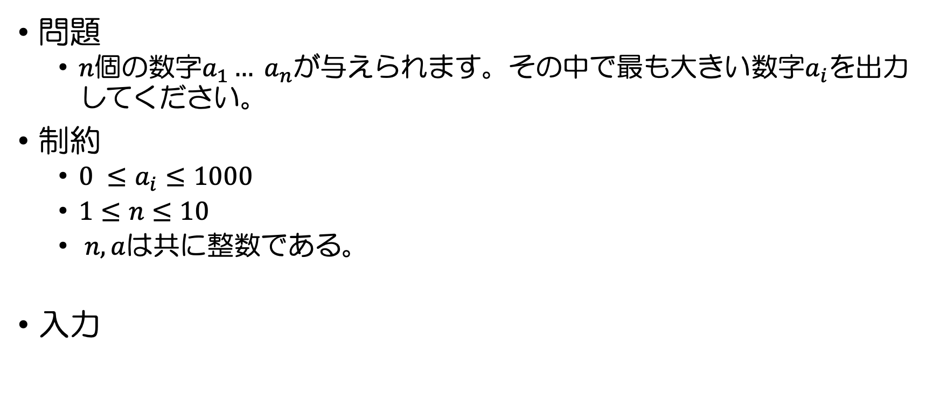
c. 最大
問題
$n$個の数字$a_{1}… a_{n}$が与えられます。その中で最も大きい数字$a_{i}$を出力してください。
制約
$0 ≤a_{i}≤1000$
$1≤n≤10$
$n,a$は共に整数である。
入力
$$n$$ $$a_{1} … a_{n}$$

Slide 14
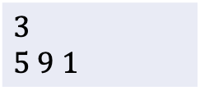

c. 最大
出力
(最も大きい数)
実行例１
入力
出力
$$a_{i}$$
$$3$$ $$5 9 1$$
$$9$$

Slide 15

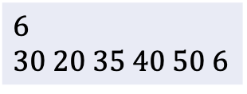
c. 最大
実行例2
入力
出力
$$6$$ $$30 20 35 40 50 6$$
$$50$$

Slide 16
d. 3番目

Slide 17
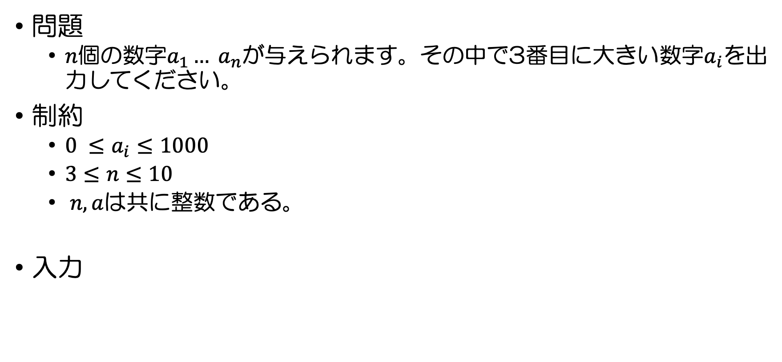
d. 3番目
問題
$n$個の数字$a_{1}… a_{n}$が与えられます。その中で3番目に大きい数字$a_{i}$を出力してください。
制約
$0 ≤a_{i}≤1000$
$3≤n≤10$
$n,a$は共に整数である。
入力
$$n$$ $$a_{1} … a_{n}$$

Slide 18
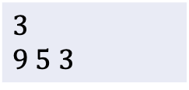

d. 3番目
出力
(3番目に大きい数)
実行例１
入力
出力
$$a_{i}$$
$$3$$ $$9 5 3$$
$$3$$

Slide 19

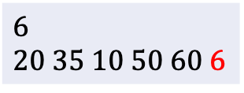
d. 3番目
実行例2
入力
出力
$$6$$ $$20 35 10 50 60 6$$
$$35$$

Slide 20
Ex. Twitter向け

Slide 21
Ex_a. 最大

Slide 22
Ex_a. 最大
問題
$n$個の数字$a_{1}… a_{n}$が与えられます。その中で最も大きい数字$a_{i}$を出力してください。
制約
$0 ≤a_{i}≤1000$
$1≤n≤10$
$n,a$は共に整数である。
入力
$$n$$ $$a_{1} … a_{n}$$

Slide 23

Ex_a. 最大
出力
(最も大きい数)
実行例１
入力
出力
$$a_{i}$$
$$3$$ $$5 9 1$$
$$9$$

Slide 24
Ex_a. 最大
実行例2
入力
出力
$$6$$ $$30 20 35 40 50 6$$
$$50$$

Slide 25
Ex_b. 3番目

Slide 26
Ex_b. 3番目
問題
$n$個の数字$a_{1}… a_{n}$が与えられます。その中で3番目に大きい数字$a_{i}$を出力してください。
制約
$0 ≤a_{i}≤1000$
$3≤n≤10$
$n,a$は共に整数である。
入力
$$n$$ $$a_{1} … a_{n}$$

Slide 27
Ex_b. 3番目
出力
(3番目に大きい数)
実行例１
入力
出力
$$a_{i}$$
$$3$$ $$9 5 3$$
$$3$$

Slide 28
Ex_b. 3番目
実行例2
入力
出力
$$6$$ $$20 35 10 50 60 6$$
$$35$$

Slide 29
表記について

Slide 30
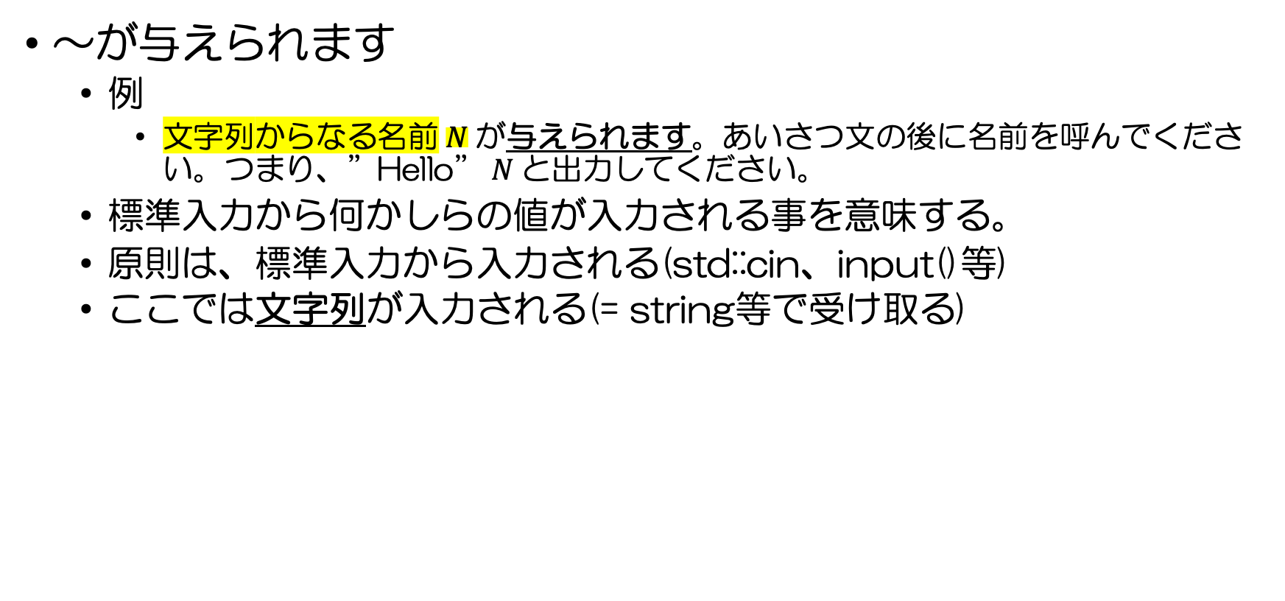
表記について
〜が与えられます
例
文字列からなる名前$N が$与えられます。あいさつ文の後に名前を呼んでください。つまり、”Hello”$N$と出力してください。
標準入力から何かしらの値が入力される事を意味する。
原則は、標準入力から入力される(std::cin、input()等)
ここでは文字列が入力される(= string等で受け取る)

Slide 31
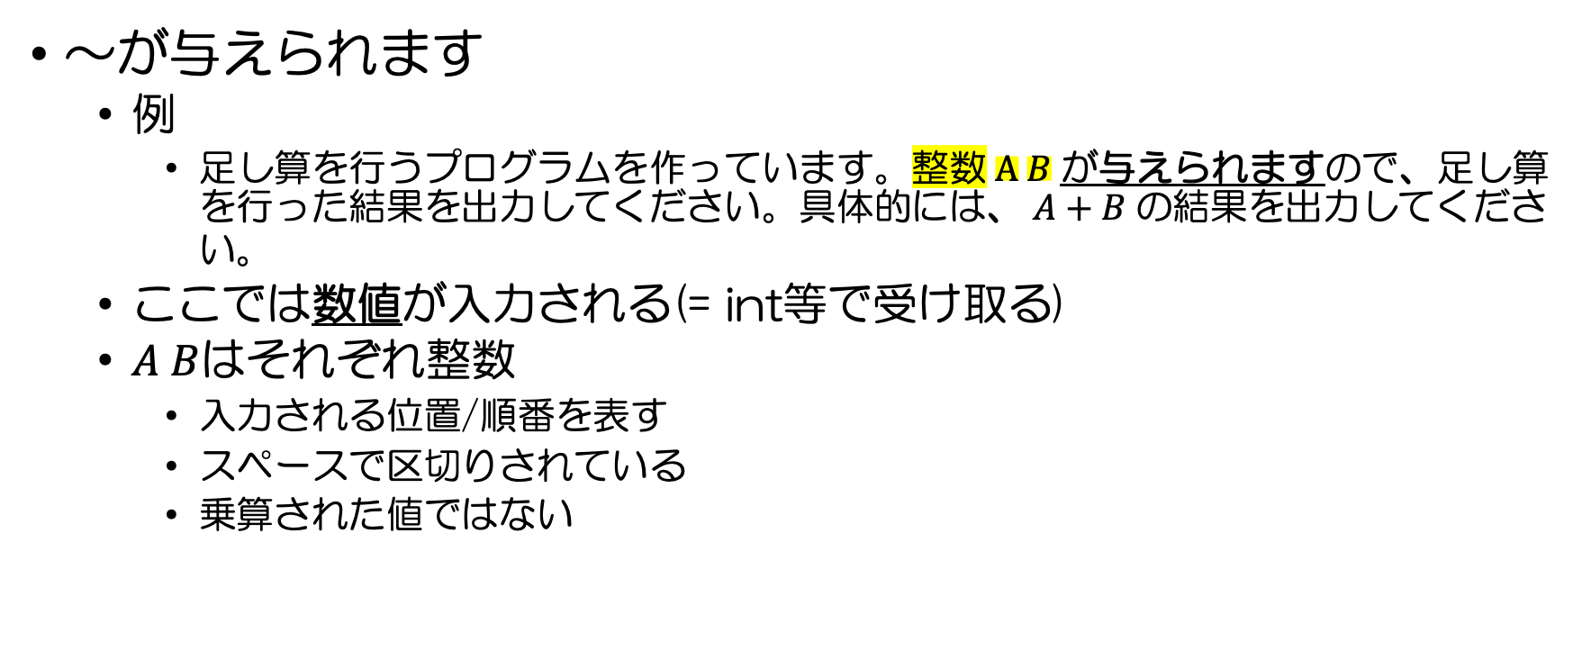
表記について
〜が与えられます
例
足し算を行うプログラムを作っています。整数$A B$が与えられますので、足し算を行った結果を出力してください。具体的には、$A+B$の結果を出力してください。
ここでは数値が入力される(= int等で受け取る)
$A B$はそれぞれ整数
入力される位置/順番を表す
スペースで区切りされている
乗算された値ではない

Slide 32
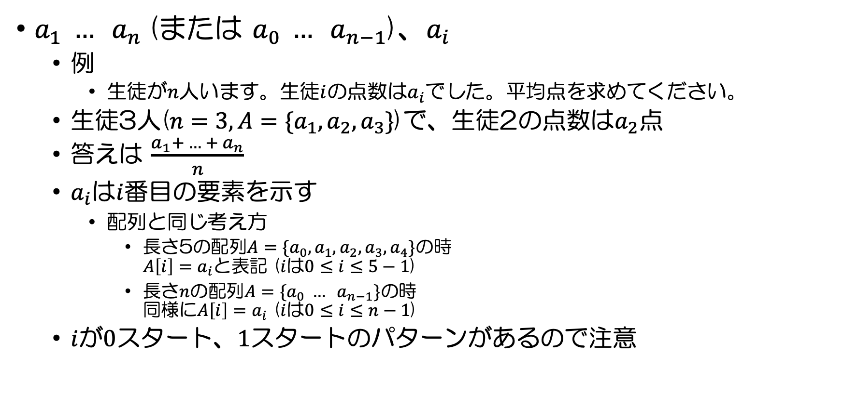
表記について
$a_{1} … a_{n}$(または $a_{0} … a_{n−1}$)、$a_{i}$
例
生徒が$n$人います。生徒$i$の点数は$a_{i}$でした。平均点を求めてください。
生徒3人($n=3,A=\{a_{1},a_{2},a_{3}\}$)で、生徒2の点数は$a_{2}$点
答えは $\frac{{a_{1}+ … + a}_{n}}{n}$
$a_{i}$は$i$番目の要素を示す
配列と同じ考え方
長さ5の配列$A=\{a_{0},a_{1},a_{2},a_{3},a_{4}\}$の時 $A\left[i\right]=a_{i}$と表記 ($i$は$0≤i≤5−1$)
長さ$n$の配列$A=\{a_{0} … a_{n−1}\}$の時 同様に$A\left[i\right]=a_{i}$ ($i$は$0≤i≤n−1$)
$i$が$0$スタート、$1$スタートのパターンがあるので注意

Slide 33
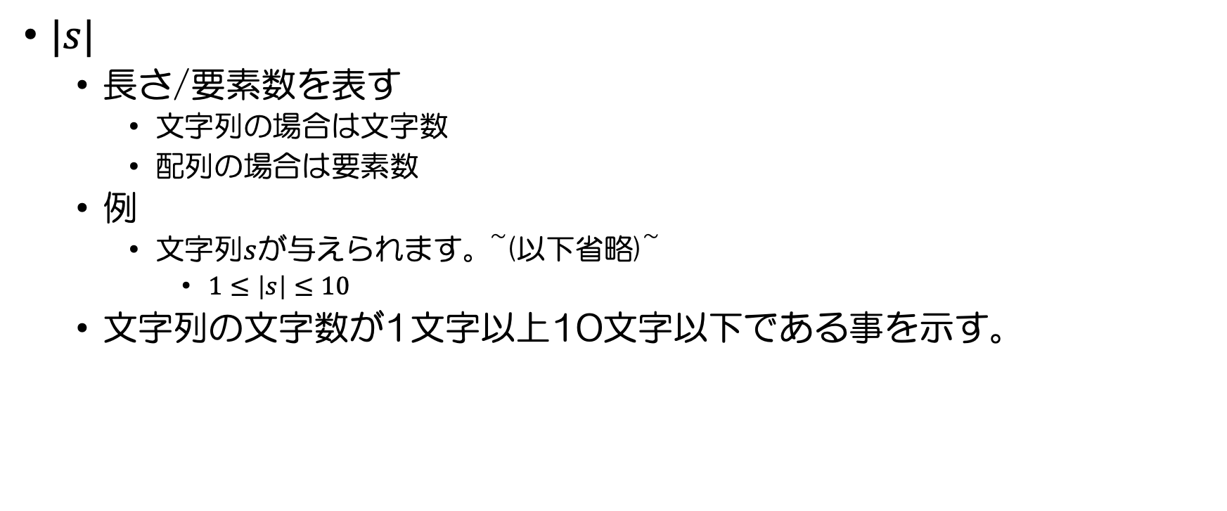
表記について
$|s|$
長さ/要素数を表す
文字列の場合は文字数
配列の場合は要素数
例
文字列$s$が与えられます。~(以下省略)~
$1≤\left|s\right|≤10$
文字列の文字数が1文字以上10文字以下である事を示す。

